Slide 1
Truyền Thông Đa Phương Tiện
Đề tài: Tìm hiểu về giao thức truyền thông thời gian thực RTP/RTCP và ứng dụng
Sinh viên thực hiện:
STT | Họ và Tên | MSSV | Lớp
1 | Nguyễn Công Hưng | 20131945 | CNTT1.02
2 | Chu Đức Tấn | 20133459 | CNTT1.02
3 | Vũ Đức Hùng | 20131922 | CNTT1.01
Giáo Viên hướng dẫn: PSG.TS Nguyễn Thị Hoàng Lan

Slide 2
Mục lục
I. Tổng quan về 2 giao thức
II. Quá trình truyền dòng dữ liệu và cấu trúc gói tin RTP/ RTCP
III. Sự khác nhau trong các ứng dụng dùng giao thức RTP/RTCP
để truyền audio và video
IV. Khảo sát giao thức RTP/RTCP dùng trong các dịch vụ ứng dụng thực tế
V. Demo truyền thông audio & video thời gian thực trong môi trường phần mềm mở Asterisk

Slide 3
I. Tổng quan về hai giao thức RTP/ RTCP

Slide 4
1. Tại sao cần đến giao thức RTP/ RTCP
Các ứng dụng đa phương tiện (Multimedia/Media Application) ở tầng ứng dụng (trong mô hình OSI hay mô hình TCP/IP) cần phải đảm bảo những tính chất rất khắt khe về thời gian thực, không cho phép độ trễ quá lớn gây ảnh hưởng tới cảm nhận của người dùng tương tác với chúng.
Để thực hiện được điều này thì những ứng dụng đó yêu cầu những tầng dưới hỗ trợ, và các giao thức truyền dữ liệu thời gian thực ở những tầng dưới cần phải đảm bảo một số điều như sau:
Có khả năng thứ lỗi
Cần phải kết hợp các thông số về thời gian
Hỗ trợ định tuyến đa điểm (multicast).

Slide 5
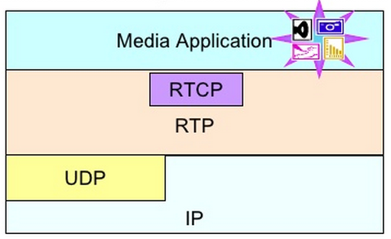
Vì thế sử dụng cặp giao thức TCP và UDP trong truyền tải dữ liệu đa phương tiện có nhiều hạn chế. TCP quá chậm so với nhu cầu, không hỗ trợ multicast. UDP nhanh nhưng không thể dùng để truyền dữ liệu thời gian thực vì không có cơ chế đảm bảo tin cậy.
→ RTP/RTCP ra đời để sử dụng kết hợp với giao thức UDP

Slide 6
2. Giới thiệu về giao thức RTP
2.1 Định nghĩa
RTP là một giao thức chuẩn dùng cho việc truyền các dữ liệu thời gian thực như video, audio.
Được thiết kế phiên bản đầu tiên đầu năm 1992
Gói RTP chứa trong gói UDP/TCP
RTP được thiết kế dùng cho truyền dòng video-audio,phân phối dữ liệu thời gian thực theo đa hướng đến nhiều người(Multicast),hoặc đơn hướng(unicast),cho phép tương tác theo mô hình đa điểm hoặc điểm-điểm.

Slide 7
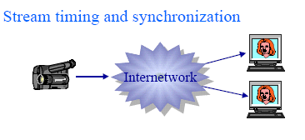
2.2. Vai trò, chức năng
Giao thức RTP (Real-time transport protocol), cung cấp các hàm phục vụ việc truyền tải dữ liệu “end to end” cho các ứng dụng thời gian thực, qua các mạng multicast hay qua mạng unicast. Các dịch vụ này gồm:
Sự phân loại tải: payload type identification.Đánh số thứ tự: sequence numbering.
Đánh dấu thời gian phát, đồng bộ hoá: Stream timing and Synchronization
Theo dõi quá trình truyền tải: delivery monitoring

Slide 8
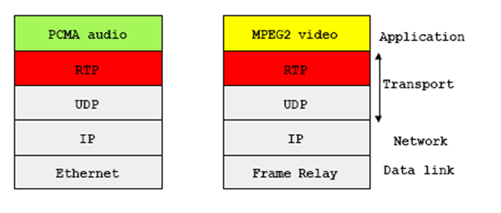
Giao thức RTP ứng dụng trong hội thảo đa phương tiện.
- Hội nghị đàm thoại đơn giản
- Hội nghị truyền hình

Slide 9
3. Giao thức RCTP
3.1 Định nghĩa
Là giao thức điều khiển được thiết kế để hoạt động kết hợp với RTP, dựa trên việc truyền đều đặn các gói điều khiển tới tất cả các người tham gia vào phiên truyền.
RTCP cung cấp thông tin về các gói tin nhận được,cung cấp thông tin phản hồi để theo dõi về chất lượng dịch vụ hội nghị và thông tin về các thành viên tham gia hội nghị để giúp kiểm soát phiên làm việc.

Slide 10
3.2 Chức năng
Cung cấp các thông tin phản hồi về chất lượng của đường truyền dữ liệu
Chức năng này được thực hiện dựa trên các bản tin thông báo từ phía người gửi và phía người nhận. Thông tin hồi đáp có thể được sử dụng trực tiếp cho việc điều khiển việc thay đổi phương pháp mã hoá (adaptive encoding).
Xác định nguồn
RTCP mang một thông tin định danh ở lớp giao vận gọi là CNAME (canonical name). Thông tin này giúp ta định danh một nguồn phát RTP(tương ứng với 1 thành viên tham gia hội thảo).
Đồng bộ thời gian
Điều chỉnh tốc độ truyền các

Slide 11
II. Quá trình truyền dòng dữ liệu và cấu trúc gói tin RTP/ RTCP

Slide 12
1. Khái niệm truyền dòng
Khái niệm truyền dòng có thể hiểu là khi nội dung của audio hay video được truyền tới nơi nhận, nơi nhận có thể thể hiện được ngay trong quá trình truyền mà không cần phải đợi đến khi toàn bộ nội dung video được truyền xong. Cơ chế này hoàn toàn khác với cơ chế download file của các giao thức HTTP hay FTP.
Truyền dòng cho phép chúng ta thể hiện các dòng video thời gian thực mà không phụ thuộc vào độ dài của video.
Với góc nhìn bao quát, truyền dòng là một phương pháp truyền thông tin liên tục, trong đó nội dung video được truyền đi theo thời gian thể hiện của nội dung video đó. Bên nhận khi nhận dòng thông tin nội dung video sẽ có thể thể hiện ngay nội dung của video theo thời gian.

Slide 13
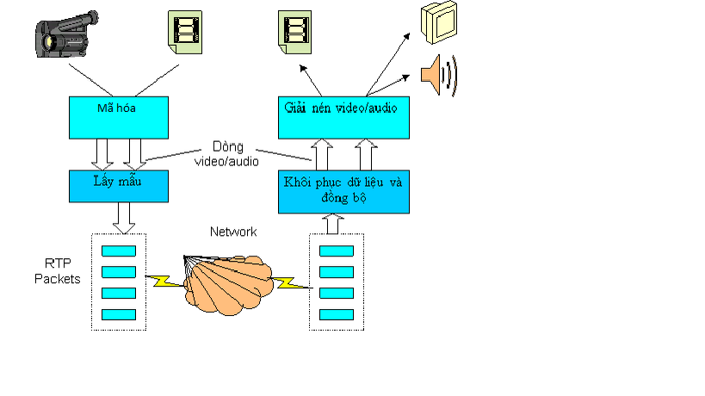
2. Quá trình truyền dòng
Truyền dòng đối với video hay audio phải trải qua nhiều công đoạn với từng nhiệm vụ riêng để đi đến kết quả cuối cùng là đạt được khả năng thể hiện ngay ở bên nhận.

Slide 14
Bất cứ một nội dung video hay audio nào được truyền đi dưới dạng truyền dòng đều phải trải qua các bước sau
Bước 1: Mã hóa
Việc mã hoá video, mà cụ thể là nén video là một công đoạn không bắt buộc nhưng rất cần thiết. Với các loại dữ liệu video thô như dữ liệu thu từ camera, thì việc lưu trữ hay truyền video không nén sẽ phải trả giá cao, đôi khi là điều không thể
Bước 2: Lấy mẫu
Việc lấy mẫu thực chất là việc chia nhỏ nội dung của video hay audio ra thành các khối nhỏ thích hợp để có thể truyền đi trong môi trường mạng. Với việc sử dụng một giao thức như giao thức truyền thông thời gian thực như RTP, quá trình lấy mẫu sẽ được tiến hành tự động.

Slide 15
Bước 3: Truyền các mẫu qua mạng
Lấy mẫu trực tiếp thông qua các giao diện của môi trường mạng như Socket hay được thực hiện thông qua một giao thức cấp cao ở tầng ứng dụng như RTP
Bước 4: Nhận, khôi phục dữ liệu và các đồng bộ dòng
Đây là quá trình ngược với bước thứ ba, được thực hiện ở bên nhận khi dữ liệu dưới dạng các gói tin được truyền đến.
Bước 5: Giải nén
Bước này sẽ tiến hành giải nén dòng video/ audio với chuẩn nén được sử dụng khi nén. Dữ liệu sau khi giải nén có thể được thể hiện ra các thiết bị ra hay được ghi ra file

Slide 16
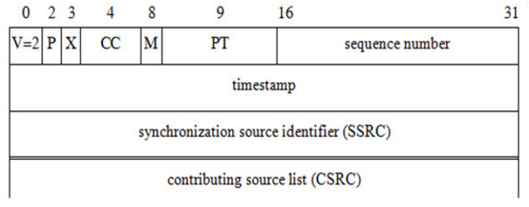
3. Cấu trúc gói tin RTP
Tiêu đề giao thức RTP bao gồm một phần tiêu đề cố định thường có ở mọi gói RTP và một phần tiêu đề mở rộng phục vụ cho các mục đích nhất định
3.1 Phần tiêu đề cố định

Slide 17
Version (V): 2 bit.
Trường này chỉ ra version của RTP. Giá trị của trường này là 2.
Padding (P): 1 bit.
Extension (X): 1 bit.
Marker (M): 1 bit.
Payload Type (PT): 7 bits.
Sequence Number: 16 bits.
Timestamp (tem thời gian): 32 bits.
Số nhận dạng nguồn đồng bộ SSRC (Synchronization Source Identifier): 32 bits.
Các số nhận dạng nguồn đóng góp (CSRC list – Contributing Source list): Có từ 0 đến 15 mục mỗi mục 32 bit.

Slide 18
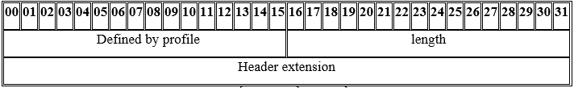
3.2 Phần tiêu đề mở rộng
Cơ chế mở rộng của RTP cho phép những ứng dụng riêng lẻ của giao thức RTP thực hiện được với những chức năng mới đòi hỏi những thông tin thêm vào phần tiêu đề của gói. Cơ chế này được thiết kế để một vài ứng dụng có thể bỏ qua một số ứng dụng khác lại có thể sử dụng được phần nào đó.

Slide 19
4. Giao thức điều khiển RTCP
Giao thức RTCP bao gồm các loại gói sau:
SR( Sender Report)
RR ( Receiver Report )
SDES ( Source DEScription items )
BYE
APP ( APPlication specific functions)
Mọi gói RTCP đều phải được truyền trong hợp gói cho dù trong hợp gói chỉ có một gói duy nhất. Không phải lúc nào cũng một gói cũng có đầy đủ tất cả các gói trên.

Slide 20
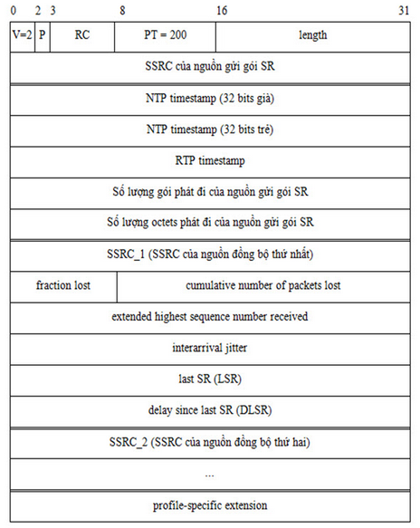
4.1 Khuôn dạng gói SR
Gồm 3 phần bắt buộc là:
Phần tiêu đều
Phần thông tin bên gửi
Các khối báo cáo thu
Khuôn dạng gói SR

Slide 21
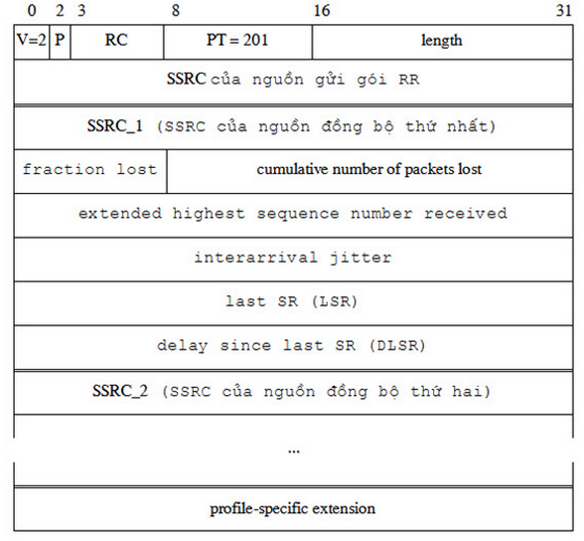
4.2 Khuôn dạng gói RR
Gói RR (Receiver Report) có khuôn dạng giống như gói SR ngoại trừ trường hợp PT mang giá trị bằng 201 và không mang phần thông tin về nguồn gửi.

Slide 22
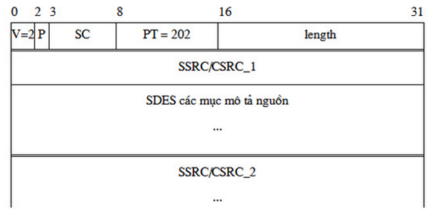
4.3 Khuôn dạng gói SDES
Gói SDES có khuôn dạng bao gồm một phần tiêu đề và các đoạn thông tin mô tả nguồn.
Phần tiêu đề:
Các trường V (version), P (padding), length, PT (packet type) mang ý nghĩa giống như của gói SR, PT bằng 202.
SC (Source count): 5 bits.
Số lượng của các đoạn thông tin mô tả nguồn.

Slide 23

Phần miêu tả nguồn
Mỗi đoạn thông tin miêu tả nguồn bao gồm một cặp số nhận dạng nguồn SSRC/CSRC theo sau đó là các mục miêu tả (SDES Items). Các mục miêu tả có cấu trúc chung như hình
ITEMS (8 bits)
Chỉ thị loại mục mô tả. Giá trị của trường này tương ứng với các loại mục miêu tả sau:
CNAME (Canonical Name) (item =1): Phần thông tin mô tả mang số nhận dạng tầng giao vận cố định đối với một nguồn RTP.
NAME (item = 2): phần thông tin mô tả mang tên mô tả nguồn.
EMAIL (item = 3): Thông tin mô tả là địa chỉ Email của nguồn.
PHONE (item = 4): Thông tin mô tả là số điện thoại của nguồn.
LOC (item = 5): Thông tin mô tả là địa chỉ của nguồn.
TOOL (item = 6): Thông tin mô tả là tên của ứng dụng tạo ra dòng thông tin media.
NOTE (item = 7): Các chú thích về nguồn.
PRIV (item = 8): Dành cho các thông tin khác.

Slide 24
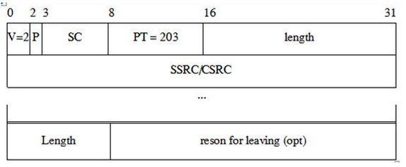
Khuôn dạng gói BYE
Gói BYE được sử dụng để thông báo một hay một vài nguồn sẽ rời khỏi phiên truyền. Trường thông tin về lý do rời khỏi phiên là tùy chọn (có thể có hoặc không).

Slide 25
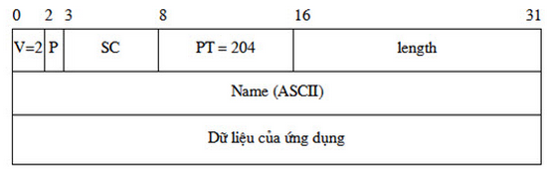
Khuôn dạng gói APP
Khuôn dạng gói APP được miêu tả trong hình dưới. Gói này được sử dụng để dành cho các chức năng cụ thể của từng ứng dụng.

Slide 26
III. Sự khác nhau trong các ứng dụng dùng giao thức RTP/RTCP để truyền audio và video

Slide 27
1. So sánh điểm khác nhau cơ bản
Truyền audio | Truyền Video
Trong cùng một phiên RTP, Mỗi gói RTP-audio gửi đi từ một nguồn đông bộ thường chứa lượng dữ liệu audio như nhau, độ dài gói tin là như nhau | Trong cùng một phiên RTP, mỗi gói RTP-video gửi đi từ một nguồn đồng bộ có thể chứa lượng dữ liệu video khác nhau, độ dài gói tin là khác nhau
Độ dài gói RTP-audio thường nhỏ hơn gói RTP-video rất nhiều | Độ dài gói RTP-video lớn hơn độ dài gói RTP- audio rất nhiều
Timestamp của mỗi gói tin tăng đều đặn sau mỗi gói | Các gói tin liên tiếp thuộc cùng một khung hình sẽ có timestamp giống nhau, trường timestamp chỉ thay đổi khi các gói tin RTP truyền một khung hình mới.

Slide 28
Gói RTP-audio được gửi đi đều đặn theo thời gian, tùy vào cách phân gói(khoảng cách 10-15ms là đảm bảo chất lượng với người nghe phía nhận) | Cần nhiều gói tin để truyền hết một khung hình, các gói tin này chứa dữ liệu ở cùng một thời điểm, chúng được cố gắng gửi đi nhanh nhất có thể, khoản thời gian rất sát nhau. Sau khi truyền hết các gói tin thuộc cùng một khung hình, sender nghỉ một quãng thời gian dài hơn rồi truyền tiếp các gói tin thuộc khung hình mới. Quãng thời gian giữa các khung hình này phụ thuộc vào số khung hình /s (ví dụ với 30 khung hình /s, thời gian này sẽ gần bằng 1/30s)

Slide 29
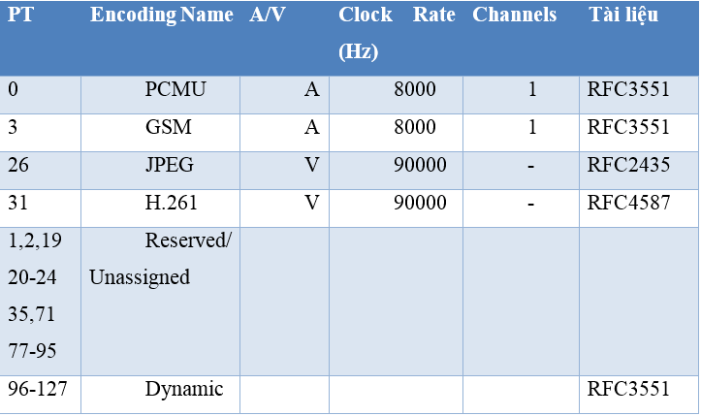
2. Chi tiết về sự khác nhau trong gói tin header của gói tin RTP audio & RTP video
Trường payload type: Phụ thuộc vào loại tải, một số loại tải cho audio và video
Truyền audio | Truyền Video
Trong cùng một phiên RTP, Mỗi gói RTP-audio gửi đi từ một nguồn đông bộ thường chứa lượng dữ liệu audio như nhau, độ dài gói tin là như nhau | Trong cùng một phiên RTP, mỗi gói RTP-video gửi đi từ một nguồn đồng bộ có thể chứa lượng dữ liệu video khác nhau, độ dài gói tin là khác nhau
Độ dài gói RTP-audio thường nhỏ hơn gói RTP-video rất nhiều | Độ dài gói RTP-video lớn hơn độ dài gói RTP- audio rất nhiều
Timestamp của mỗi gói tin tang đều đặn sau mỗi gói | Các gói tin liên tiếp thuộc cùng một khung hình sẽ có timestamp giống nhau, trường timestamp chỉ thay đổi khi các gói tin RTP truyền một khung hình mới.

Slide 30
Nhãn thời gian (timestamp):
Với gói RTP-audio Timestamp của mỗi gói tin tăng đều đặn sau mỗi gói
Với gói RTP-video, trường timestamp của các gói liên tiếp của cùng một khung hình là như nhau, timestamp chỉ thay đổi khi các gói tin RTP truyền một khung hình mới.

Slide 31
IV. Khảo sát các giao thức RTP/RTCP hiện được dùng trong các dịch vụ ứng dụng thực tế

Slide 32
Hiện nay dịch vụ, ứng dụng sử dụng RTP/RTCP là rất nhiều nhưng chia ra thành các loại hình dịch vụ chính sau:
VOIP : Các dịch vụ truyền tiếng nói thông qua mạng IP.
Các dịch vụ quay số :171 (VNPT), 178 (Viettel), 175 (Vishiptel), 177 (SPT)
Các ứng dụng gọi qua mạng: Skype, Yahoo, Viber, Zalo...
IPTV : Dịch vụ truyền hình thông qua mạng IP.
RTP được xác định trong mào đầu UDP với giá trị 5004 trong trường cổng. RTPcung cấp chức năng truyền tải mạng đầu cuối dễ dàng cho truyền tải dữ liệu thời gianthực như audio, video, và dữ liệu mô phỏng qua dịch vụ mạng unicast hoặc multicast.
Dịch vụ tiêu biểu:OneTV (FPT Telecom), NextTV (Viettel), MyTV (VNPT)

Slide 33
Video conference : Các dịch vụ hội nghị trực tuyến. Giao thức truyền tải thời gian thực RTP: Với chức năng truyền tải các dữ liệu có thuộc tính thời gian thực. Giao thức chuẩn của IETF về media-stream. RTP mang dữ liệu thoại qua mạng. RTP cung cấp số trình tự và thống số thời gian (time stamp) để xử lý đúng thứ tự của gói tin thoại. Giao thức điều khiển RTCP: Giám sát chất lượng dịch vụ và truyền các thông tin về những phiên truyền. RTCP giúp cho việc điều khiển hoạt động giữa các phiên.Cung cấp tính năng điều khiền thông tin ngoài băng (out-of-band) cho một luồng RTP. Mỗi luồng RTP có tương ứng luồng RTCP để mà thông báo những số liệu thống kê trên cuộc gọi. RTCP được dùng cho tính năng thông báo QoS. Trong đó tiêu biểu ở nước ta có: • V-Meeting (Viettel) • Vidyo Conference (FPT) • MegaMeeting (VDC)

Slide 34
4
V. Thử nghiệm truyền thông dữ liệu audio- video thời gian thực trong môi trường phần mềm mở Asterisk

Slide 35
1. Yêu cầu đặt ra cho thử nghiệm
Cấu hình một cuộc gọi giữa 2 máy tính thông qua tổng đài VoIP Asterisk
Lần lượt thay đổi kiểu codec của cuộc gọi trên 2 máy
Bắt các gói tin trên 2 máy xem dữ liệu codec như thế nào
2. Công cụ sử dụng
Máy tính Linux Mint 18 đã cài sẵn Asterisk
Máy ảo Window 7 đã cài X-lite
Máy tính Window thật có cài X-lite
2 máy PC có cài Wireshark

Slide 36
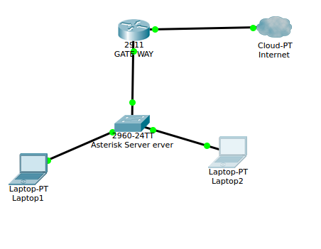
Mô hình triển khai

Slide 37
Bước 1: Cài đặt trên Asterisk
Vào file /etc/asterisk/sip.conf cấu hình 2 tài khoản 201 và 202 như sau:
201 | 202
[201] type=friend host=dynamic secret=123 context=default disallow=all allow=ulaw allow=alaw allow=speex allow=gsm | [202] type=friend host=dynamic secret=123 context=default disallow=all allow=ulaw allow=alaw allow=speex allow=gsm

Slide 38
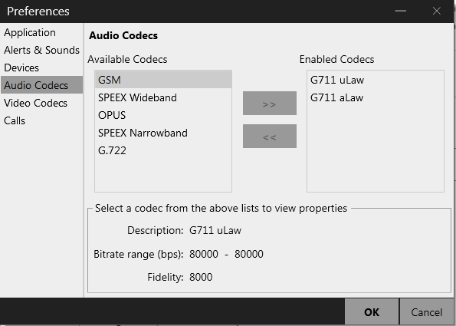
Vào file /etc/asterisk/extensions.conf thêm các dòng sau :
[default]
exten=>201,1,Dial(SIP/201)
exten=>202,1,Dial(SIP/202
Bước 2: Cài đặt trên PC
Vào mỗi PC đã cài X-lite cấu hình thêm 2 tài khoản 201 và 202
Bước 3: Cấu hình cho client IP audio codec G.711

Slide 39
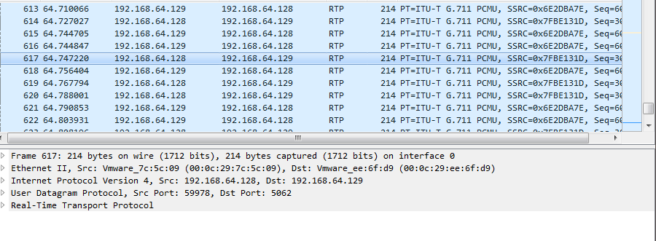
Các gói tin bắt đc sau khi cấu hình G.711

Slide 40
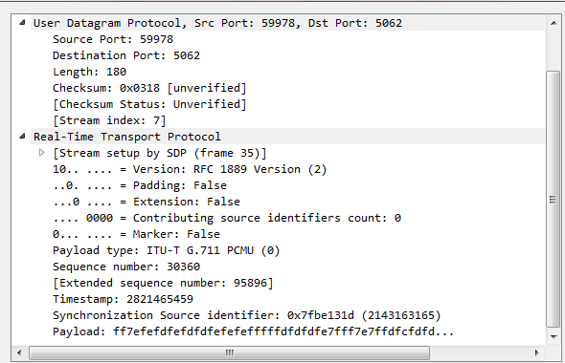
Một gói tin RTP bất kì

Slide 41
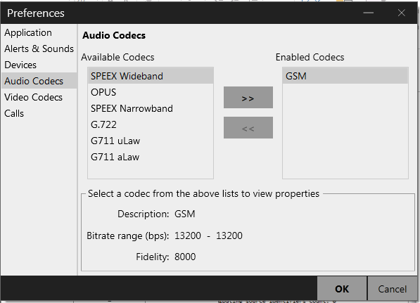
Bước 4: Cấu hình cho client IP audio codec GSM

Slide 42
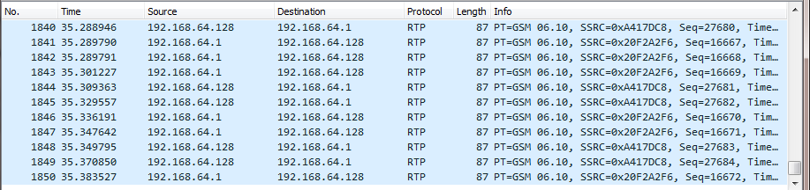
Các gói tin bắt được khi thực hiện call

Slide 43
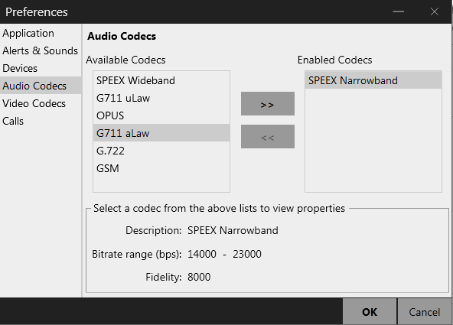
Bước 5: Cấu hình cho client IP audio codec Speex

Slide 44
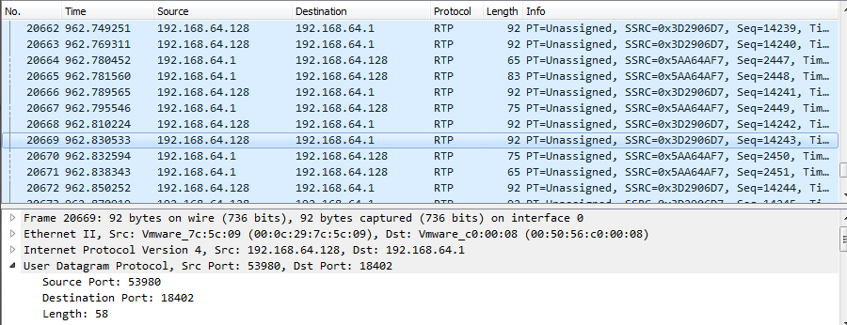
Các gói tin RTP bắt được

Slide 45
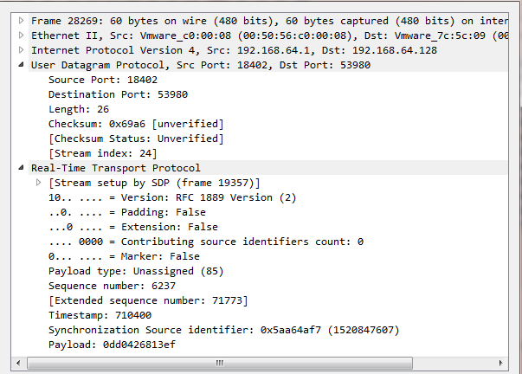
Phân tích 1 gói tin RTP bất kì

Slide 46
Nhận xét Thông qua 3 bộ codec ở trên chúng ta thấy rằng :
-G711 có kích thước length lớn nhất và Speex có length nhỏ nhất
Giải thích:
G711 là chuẩn mã hoa PCM nên kích thước mỗi gói tin khá lớn
GSM là chuẩn mã hóa lai của ITU là sự kết hợp giữa PCM và LPC
Speex là chuẩn mã hóa lai nhưng sử dụng kĩ thuật phân tích CELP , nó rất phức tập tuy nhiên nó cho chất lượng nén rất tốt
-Speex có kích thước thay đổi liên lục, không ổn định còn GSM và G711 có length ko đổi
Time Stamp :
+ G711 tăng dần lên
+ GSM và Speex tăng theo các nhóm
Điều này cũng do kiểu mã hóa nén khác nhau mà ra

Slide 47
Thank you for watching!

